Slide 1
Sentido del Gusto
Estudiante: Edgar. G Uriarte Vallejos
Fecha: 12 / 07 / 2023
Grado / Sección: 2°B Secundaria
Curso: Ciencia y Tecnología
Profesor: Juan B. Céspedes Cortez
JULIO 2023

Slide 2
INTRODUCCIÓN:
El Sentido del Gusto nos permite identificar los sabores en los alimentos, son 5 sabores detectado en el Gusto: Dulce, Ácido, Amargo, Salado, “UMAMI” (significa Sabroso), en las Papilas Gustativas se encuentra los “Receptores Sensoriales” para el sabor a esos se les llama los Botones Gustativos.
Sabemos que el Sentido del Gusto tiene: “Receptores, Efectores, Estímulos”.
El Sentido del Gusto nos permite identificar cada cosa que consumamos ( Alimentos, Bebidas, etc).
OBJETIVOS:
Saber que son los Receptores, Estímulos y Efectores.
Reconocer las partes del Sentido del Gusto.

Slide 3
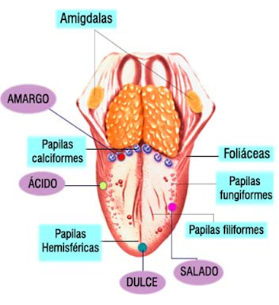
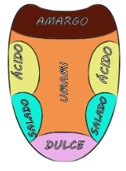
Partes del Sentido del Gusto
AMIGDALAS: Eliminan las Bacterias y otros Microrganismos, para prevenir infecciones.
PAPILAS CALCIFORMES: Perciben los Sabores Amargos.
PAPILAS HEMISFÉRICAS: Cubrir y proteger la lengua y ayudar en la masticación.
PAPILAS FILIFORMES: Mecanismo de recubrimiento de la lengua.
PAPILAS FUNGIFORMES: Perciben los Sabores Dulces.
FOLIÁCEAS: Permiten percibir sabores, reciben el nombre de “Botones Gustativos”.
Figura 1:Rescatado de: https://i0.wp.com/webdelmaestro.com/wp-content/uploads/2020/02/sentido-del-gusto-los-sabores-cartel.jpg
Figura 2: Rescatado de: https://www.ejemplode.com/images/uploads/biologia/sentido-del-gusto.jpg

Slide 4
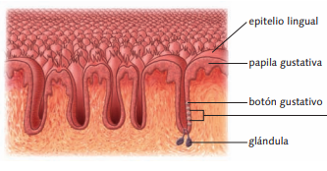
RECEPTORES:
Son los Botones Gustativos agrupados en las Papilas Gustativas, los Receptores Gustativos son los mecanismos de acción de sus sustancias activadoras que contribuyen a optimizar el tratamiento de las patologías
Los Receptores Gustativos están distribuidos en distintas áreas de la lengua.
Figura 1, Rescatado:https://gc.scalahed.com/recursos/files/r161r/w25792w/RECEPTORES.pdf

Slide 5
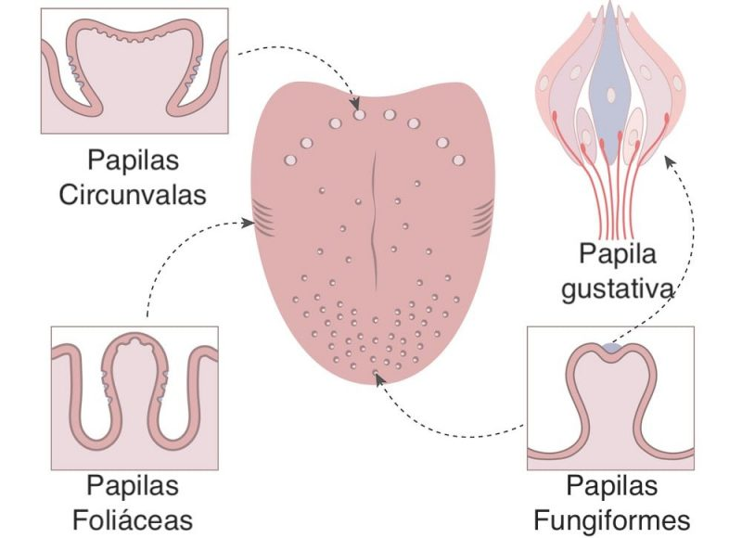
EFECTORES:
Tenemos a las Papilas Gustativas, son Estructuras Sensoriales existentes en la lengua, donde se encuentran los Botones Gustativos que permiten percibir sabores.
Figura 1, Rescatado: https://concepto.de/wp-content/uploads/2021/02/sentido-del-gusto-papilas-gustativas-e1613160768314.jpg

Slide 6
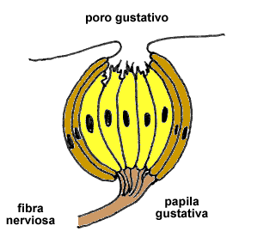
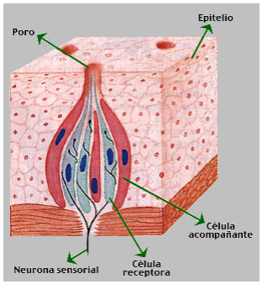
ESTÍMULOS:
Se produce por el Estímulo de Receptores específicos que están distribuidos por la cavidad oral, es preciso que las sust. Químicas entren en contacto físico con el receptor.
Son Sustancias Químicas en solución, grupos hidroxilo en posiciones estéricas (iones H+ e iones Na+).
Figura 1, Rescatado: https://webspace.ship.edu/cgboer/tastebudcolor.gif
Figura 2, Rescatado: https://iesalfonsox.es/old/wp-content/uploads/2019/03/BLOQUE-5.-RECEPTORES-Y-EFECTORES.pdf

Slide 7
CONCLUSIÓN:
Los RECEPTORES son los Botones Gustativos agrupados en la Papila Gustativa, los EFECTORES son Estructuras Sensoriales existentes en la Lengua y los ESTÍMULOS están distribuidos por la Cavidad Oral.
Amigdalas, Papilas Calciformes, Papilas Hemisféricas, Papilas Filiformes, Papilas Fungiformes, Foliáceas.

